Slide 1
Chapter 14

Slide 2
reading parameters
Being shifty
getopts
Standardizing options
Getting user input

Slide 3
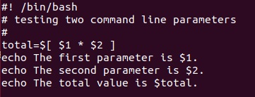


Reading parameters
1번 변수
2번 변수
문자열도 변수 가능

Slide 4

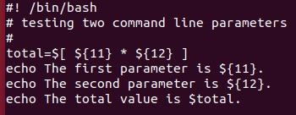

여러단어 ‘ ‘
{ N } N번째 문자열 변수

Slide 5
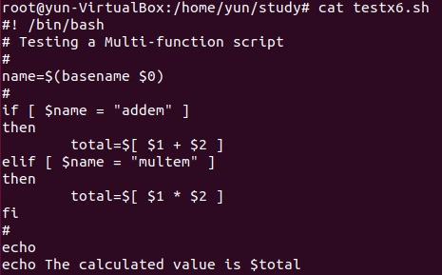
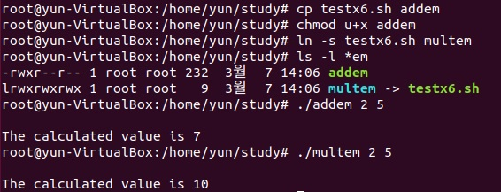
파일을 복사한
addem
Symlink
multem
둘 다 작동을 잘함

Slide 6
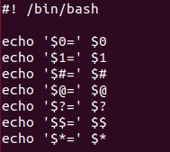
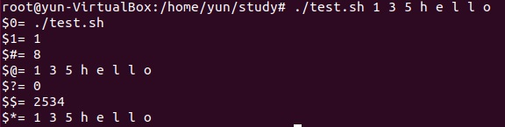
$0 - $9 | 매개변수 출력 $0은 shell script $1은 첫번째 변수 | $@ | 매개인자를 하나의 문자열로 각각 출력
$# | 매개인자의 개수 | $? | 가장 최근에 실행된 명령의 상태 반환
$* | 모든 매개인자 통합 하나의 문자열 | $$ | 프로세스의 ID 출력

Slide 7
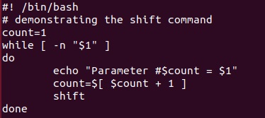

Parameter shift
$1자리에 $2 shift $2 자리에는 $3
한칸 씩 땡겨지며 shift
Shift N
N칸 만큼 shift

Slide 8
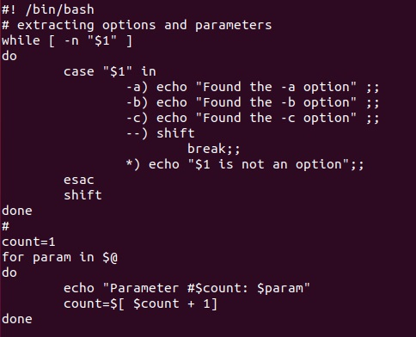
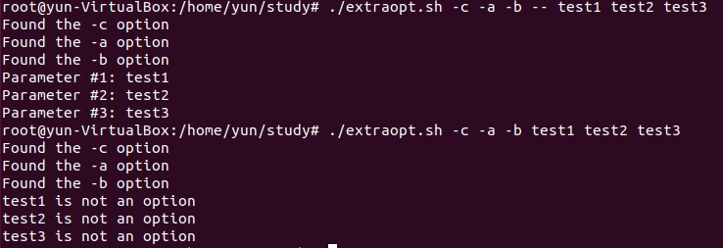
-c) 엔 test1
-a 에 test2
-b 에 test3 변수
- - 는 종료를 의미

Slide 9
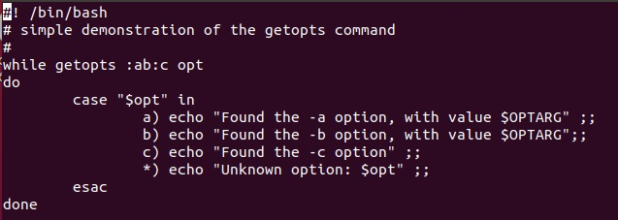
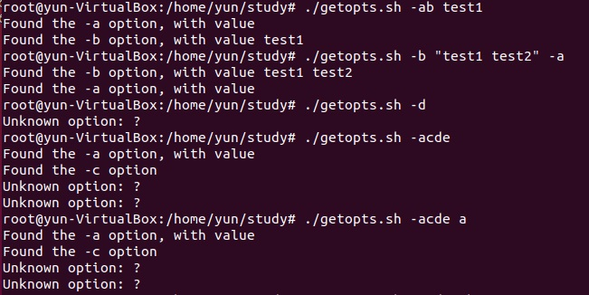
getopts
변수
옵션
여러가지 옵션을 선택하고
변수 인자 전달

Slide 10
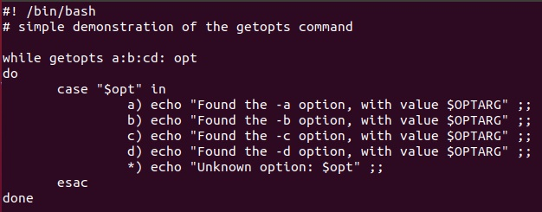
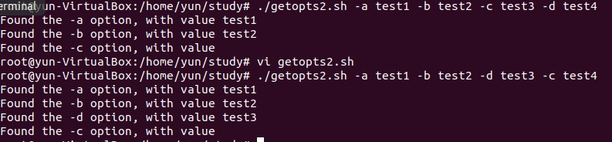
: 앞에 마지막 문자만 인자전달
나머지는 옵션 용
이경우 : 앞에 있는
a, b, d 만 변수 전달

Slide 11
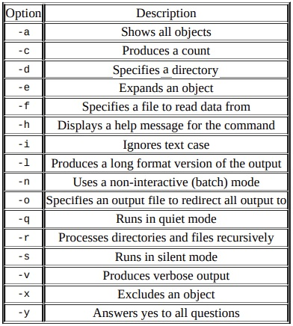
Standardizing Option

Slide 12
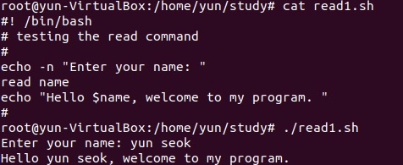
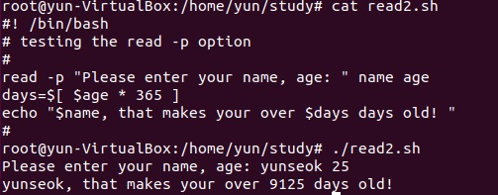
User input
read <variable>
변수하나를 입력한다면 공백까지 입력
두개를 입력하면 공백을 기준으로
변수나눔
read –p “출력할 문자열“ <variable>

Slide 13
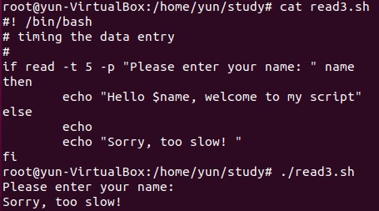
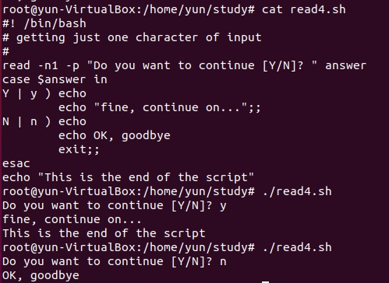
-t
옵션으로 time limit 설정
5 이면 5초동안 입력 없을 시 종료
-n
옵션으로 문자열 길이 설정
1이면 단일 문자 입력 시
‘enter‘ 없이 입력종료
exit ;;
있을경우 종료
N을 하였을때 exit 로 인해
‘This is the end of the script’ 실행 x

Slide 14
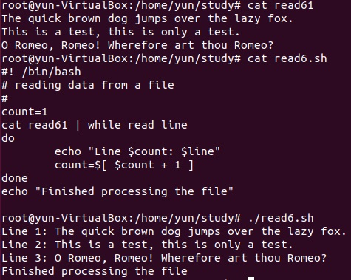
Read file
Cat file
로 file을 읽고
read line
으로 라인을 하나씩 받음

